Slide 1

Quiterie Lafourcade TD 10
Pierre-Joseph Delafosse TD 9
Côme L’Ollivier TD 10
Promo 2020
ECE Bond

Slide 2
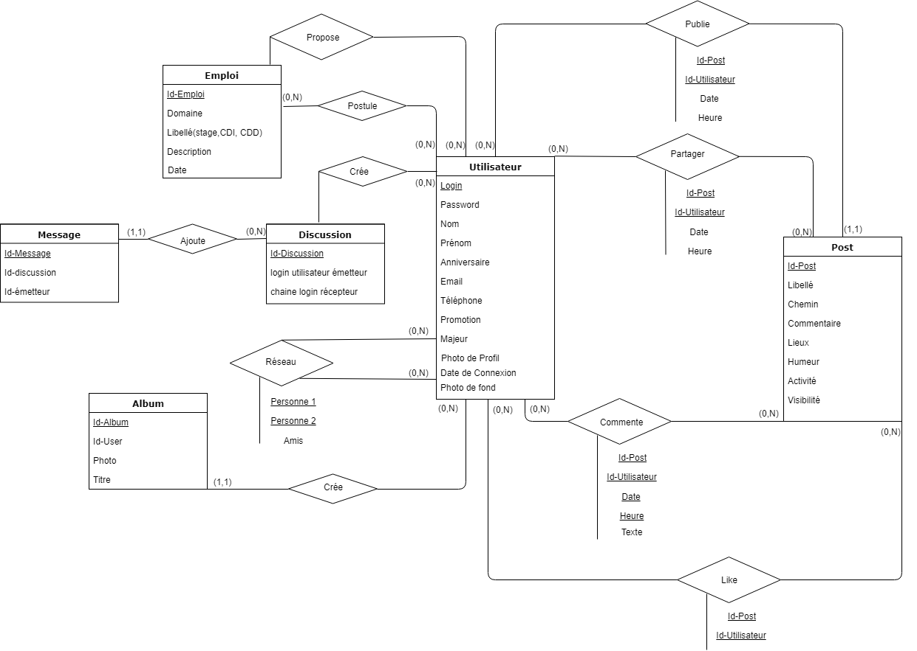
Schémas entités relations

Slide 3
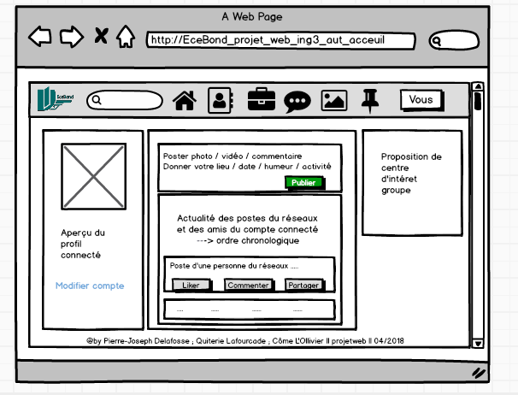
Maquette

Slide 5
Sources
Openclassroom : openclassrooms.com/courses/concevez-votre-site-web-avec-php-et-mysql
W3School : W3School/bootstrap
PHP API php.net
Stackoverflow.com
phpfrance.com/php-avance

